Slide 1
«Развиваем фонематический слух» Мастер-класс для родителей
Учитель-логопед
МБДОУ № 22
Скрипникова Т.В.
2013–2014 г.

Slide 2
Вопросы к обсуждению:
Что такое фонематический слух, и каким образом он влияет на развитие речи?
Как развивается фонематический слух в норме и как выявить его нарушение у ребенка?
С помощью, каких упражнений родители могут самостоятельно развивать фонематическое восприятие своего ребенка?

Slide 3
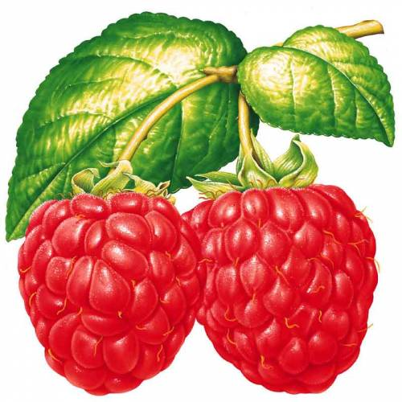
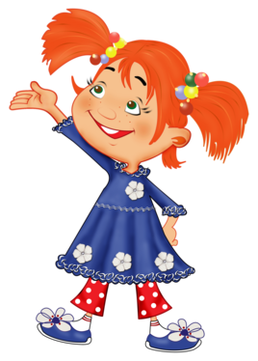
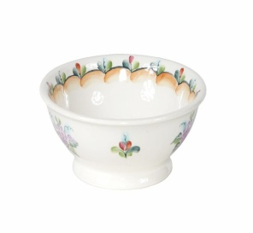
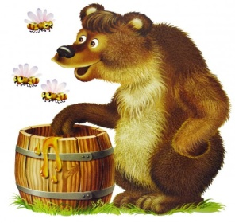
Ребенка постоянно окружает множество звуков: как неречевых (журчание ручейка, шелест осенней листвы под ногами, пение птиц, стук молотка, удары мяча и др.) так и речевых (звук-фонема, слово). В любом языке существует определенное количество звуков, которые создают звуковой облик слов. Звук вне речи не имеет значения, он приобретает его лишь в структуре слова, помогая отличать одно слово от другого (дом, сом, ком, лом, том). Фонематический слух является основой для понимания смысла сказанного. Например, заменив всего один звук в слове на другой, мы получим совершенно иное значение: «на столе стоит мишка, а в лесу живет миска» или «по тропинке бежит малина, а в саду растет Марина».

Slide 4
Фонематическое недоразвитие проявляется, в основном, в несформированности процессов дифференциации звуков, отличающихся тонкими акустико-артикуляционными признаками, но иногда дети не различают и более контрастные звуки. Это задерживает овладение детьми звуковым анализом и синтезом. Недоразвитие фонематического восприятия при выполнении элементарных действий звукового анализа (например, узнавание звука) проявляется в том, что дети смешивают заданные звуки с близкими им по звучанию. Сформированное фонематическое восприятие является залогом четкого произнесения звуков, правильной слоговой структуры слов, основой легкости овладения грамматическим строем языка, успешного освоения письма и чтения.

Slide 5
Возрастные нормы развития фонематического слуха:
Первый год жизни: ребенок проявляет сосредоточение на резкие звуки, затем прислушивается к более тихим шумам. Три месяца: малыш отыскивает взглядом источник звука, реагирует на него улыбкой, комплексом оживления. С удовольствием слушает музыку. Четыре месяца: ребенок начинает подражать звукам. Шесть месяцев: различает свое имя. К концу первого года жизни при нормальном развитии фонематического слуха малыш различает часто употребляемые слова.
Второй год жизни: фонематический слух активно развивается. Ребенок уже может различать все фонемы родного языка. К концу второго года малыш в состоянии определить на слух, неверно произнесенный звук в речи взрослых, но собственное произношение еще не контролирует.

Slide 6
Третий год жизни: возможность ребенка самостоятельно определять неверно произнесенный звук в собственной речи. Если этот навык фонематического восприятия не сформируется к трем годам, то ребенок не сможет овладеть правильным звукопроизношением.
Четвертый год жизни: фонематический слух совершенствуется, становится более дифференцированным. Ребенок уже владеет навыком различения сходных фонем на слух и в собственном произношении, что служит фундаментом для освоения звукового анализа и синтеза.
Пятый год жизни: формируется звуковой анализ – умение определять последовательность и количество звуков в слове. Только обладая навыками анализа и синтеза, ребенок сможет успешно освоить чтение и письмо.

Slide 7
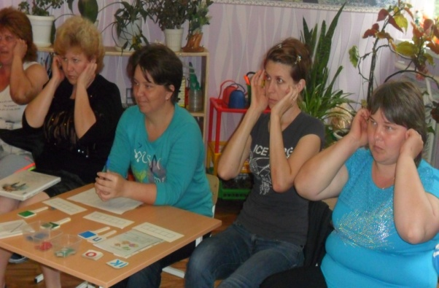
Система упражнений для развития фонематического слуха.
Игра «Угадай, что звучало». Внимательно послушайте и угадайте, что это звучит: шум воды, шелест газеты, звон ложек, погремушка и другие бытовые звуки. (Игру можно провести с закрытыми глазами.) Игра «Шумящие баночки». Предложить послушать звучание баночек, наполненных крупой, горохом, солью и др.Родители должны угадать по звуку, что находится внутри каждой баночки.

Slide 8
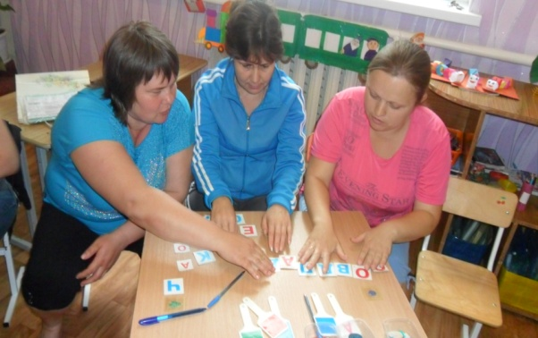
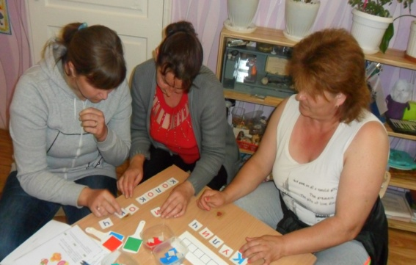
Игра «Сколько звуков». Логопед называет один, два, три звука, а родители на слух определяют и называют их количество. (Ау, мы, кот, роза и т.д.) Игра «Цепочка». Логопед называет любое слово, а родители должны назвать слово, начинающееся с последнего звука. (Рама – арбуз – зонт – тыква – ананас и т.д.) Игра «Собери слово». Из данных букв выкладывается слово.

Slide 9
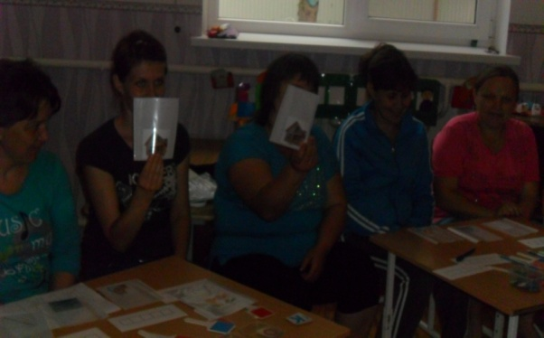
Игра «Узнай по голосу». Попросить взрослого (ребенка) угадать – кто говорит. Игра «Три медведя». Родители отгадывают за кого из персонажей сказки говорит логопед. Более сложный вариант – ребенок сам говорит за трех медведей, изменяя высоту голоса. Игра «Слушай и выбирай». Перед родителями картинки со сходными по звучанию словами (ком, сом, лом, дом). Логопед называет предмет, а родители поднимают соответствующую картинку.

Slide 10
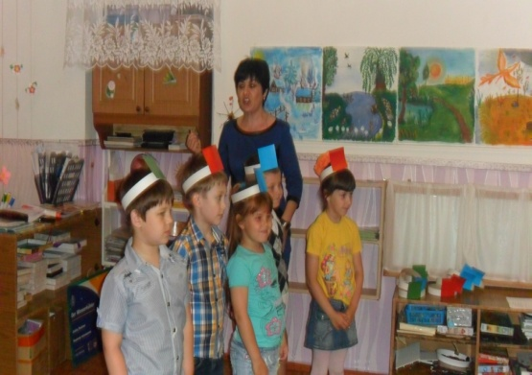
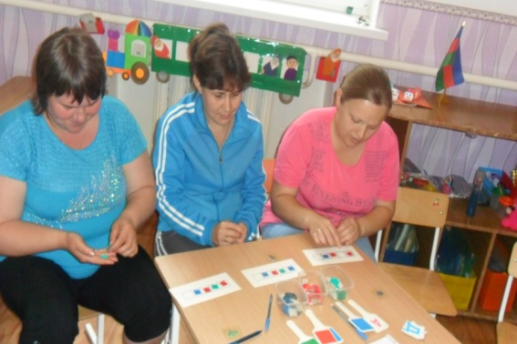
Игра «Живые звуки». Задание выполняют дети. (Роза, слон, майка, чашка, жук.) Игра «Закрой окошки». Логопед предлагает выполнить звуковой анализ слов с помощью фишек. (Кот, кит, крот, чашка.)

Slide 11
Спасибо за внимание!

